Slide 1
第2章 数字图像处理基础
主要内容
2.1 人眼视觉系统
2.2 色度学基础与颜色模型
2.3 数字图像的生成与表示
2.4 数字图像的数值描述
2.5 综合实例

Slide 2
2.1 人眼视觉系统
2.1.1人眼基本构造
2.1.2视觉过程
2.1.3明暗视觉
2.1.4颜色视觉
2.1.5立体视觉
2.1.6视觉暂留

Slide 3
2.1.1人眼基本构造
人眼视觉系统
在观察景物时，从物体反射光到光信号传入大脑神经，经过屈光、感光、传输、处理等一系列过程，从而产生物体大小、形状、亮度、颜色、运动、立体等感觉
巩膜
脉络膜
角膜
后房
前房
中央凹
瞳孔
视轴
光轴
虹膜
晶状体
视神经
睫状体
玻璃体
视网膜

Slide 4
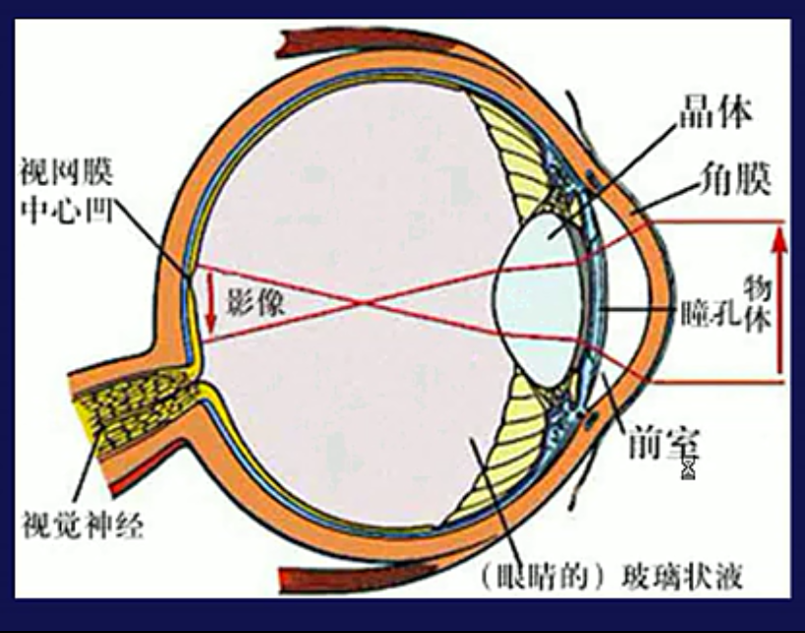

Slide 5
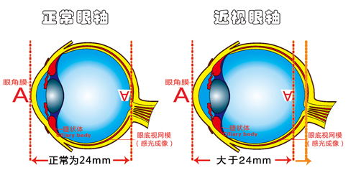

Slide 6
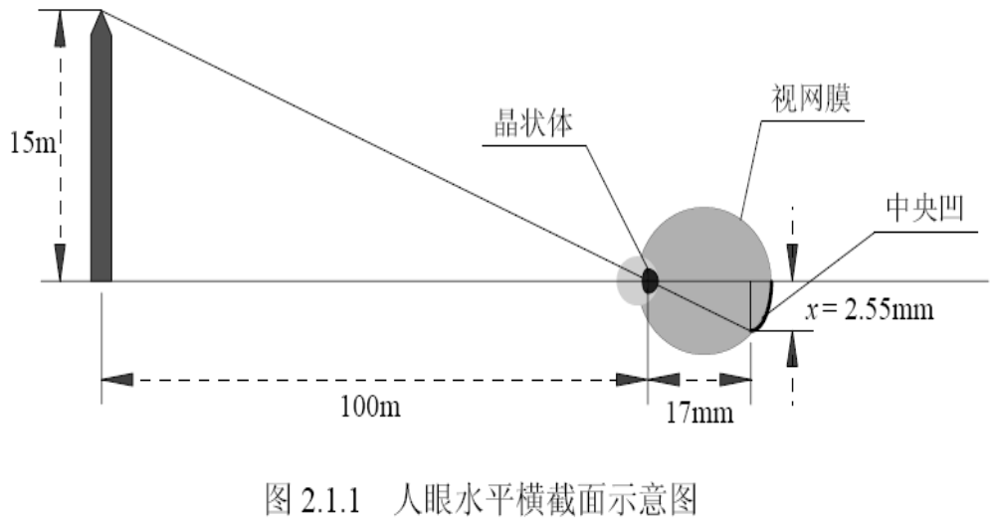
2 . 眼睛中图像的形成
15 / 100 = 2.55 / 17
Notes:
人眼是视觉系统的重要组成部分，可以把光能量转变成图像

Slide 7
2.1.1人眼基本构造
人眼视觉系统
角膜、房水、晶状体、玻璃体是折射率不同的光学介质，属于屈光系统，作用是将不同远近的物体清晰地成像在视网膜上。
视网膜是感光系统，将光能转换加工成神经冲动，由三层细胞组成，由外到内依此为：
  感光细胞层
    锥体细胞，感光灵敏度低，三种，对入射的辐射有不同的频谱响应，是颜色视觉的基础。
    杆体细胞，感光灵敏度高，分辨细节能力低，不感受颜色，仅提供视野的整体视像。
  双极细胞层
  神经节细胞层

Slide 8
2.1.2视觉过程
人眼视觉系统
光学过程：由人眼实现光学成像过程，基本确定了成像的尺寸
化学过程：与光接受细胞有关，基本确定了成像的亮度或颜色
神经处理过程：在大脑神经系统里进行的转换过程
右眼
视网膜
接收
视网膜
神经处理
大脑皮层处理
存储参考图像
信息处理
特征提取
描述
决策
光
刺
激
视觉
通道
响应
左眼
视网膜
接收
视网膜
神经处理

Slide 9



2.1.3明暗视觉
人眼视觉系统
（1）人眼的亮度适应范围
亮度适应范围很大，从暗视觉门限到眩目极限之间的范围达10¹⁰量级，但不能同时在这么大范围内工作，靠改变敏感度实现亮度适应。
一般的室内照明，只能同时分清约20级灰度。进入暗房，最大能分辨的灰度级别为120级。
16级灰度
32级灰度
64级灰度

Slide 10
2.1.3明暗视觉
人眼视觉系统
（2）感觉亮度与实际亮度之间呈非线性关系
马赫带效应
在亮度变化的边界附近的暗区和亮区中分别存在一条更黑和更亮的条带—“Mach”带。
实际亮度
主观亮度

Slide 11
2.1.3明暗视觉
人眼视觉系统
同时对比度
人眼对某个区域感觉到的亮度并不仅仅依赖于区域本身的亮度，同时受到背景的影响
中心的小正方形亮度一致，但背景暗时看起来要亮些，背景亮时看起来要暗些

Slide 12
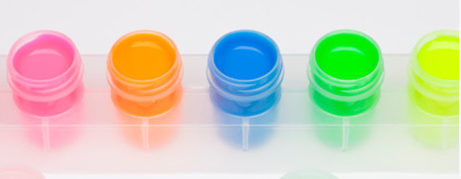
哪个颜色看起来更舒服？

Slide 13
2.1.4颜色视觉
人眼视觉系统
（1）光感受细胞与颜色
三种锥体细胞分别含有三种不同的视色素，光谱吸收峰值分别在440∼450nm、530∼540nm、560∼570nm处，称为亲蓝、亲绿和亲红视色素。
外界光辐射进入人眼时被三种锥体细胞按它们各自的吸收特性所吸收，引起光化学反应，触发生物能，引起视神经活动。
暗视觉条件下只有杆体细胞起作用，仅由视紫红色素吸收光子，所以暗视觉时不能分辨颜色，只有明亮感觉。
杆体细胞中视紫红色素的合成需要维生素A的参与，所以缺乏维生素A的人常有夜盲症。

Slide 14
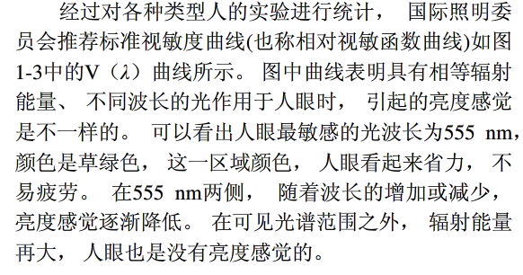

Slide 15
问题:在阳光下鲜艳的彩色物体在月光下变得无色？
视锥细胞和视杆细胞(光感受器)：
视锥细胞：数量少，对颜色很敏感，锥细胞视觉：
明视觉或亮光视觉
视杆细胞：数量多，分辨率比较低,不感受颜色并
对低照度较敏感, 柱细胞视觉：暗视觉
Notes:
人类对光的感知依靠的是视网膜细胞，视网膜上能感受光的细胞有两种：视杆细胞和是锥细胞.视杆细胞数量多，大约有一亿多个；视锥细胞，数量少，600-700万

Slide 16
2.1.4颜色视觉
人眼视觉系统
（2）颜色恒常性
指当外界条件发生变化后，人们对该物体表面颜色的知觉仍然保持不变。
例如白天阳光下的煤块反射出来的光亮的绝对值比夜晚的白雪反射出来的还大，但仍然感觉白雪是白色的，煤块是黑色的。

Slide 17
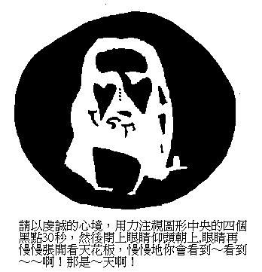
2.1.4颜色视觉
人眼视觉系统
（3）色适应
人眼对某一色光适应后，观察另一物体的颜色时，不能立即获得客观的颜色印象，而是带有原适应色光的补色成分，经过一段时间适应后才会获得客观的颜色感觉，这就是色适应的过程。

Slide 18
2.1.5立体视觉
人眼视觉系统
立体视觉即从二维视网膜像中获得3维视觉空间
人类并没有直接或专门感知距离的器官，对空间的感知不仅依靠视力，还借助于一些外部客观条件和自身机体内部条件来判断物体的空间位置
非视觉性深度线索
  眼睛聚焦调节：眼肌调节水晶体以在视网膜上获得清晰视像，这种调节活动传递给大脑的信号提供了有关物体距离的信息
  双眼视轴的辐合：观看远近不同的物体时，两眼视轴要将各自的中央凹对准物体，将物体映射到视网膜感受性最高的区域。控制视轴辐合的眼肌运动能给大脑提供关于物体距离的信息

Slide 19
2.1.5立体视觉
人眼视觉系统
单目深度线索
  刺激物本身的一些物理条件，通过观察者的经验和学习，在一定条件下也可以成为知觉深度和距离的线索
  大小和距离：当物体实际大小已知，通过观察可推算物距
  照明变化：明亮的物体显得近，灰暗或阴影中的物体显得远，一般认为远方的物体呈蓝色，近的物体呈黄色或红色，较远的物体轮廓不如较近的物体轮廓清晰
  线性透视、物体的遮挡、运动视差等

Slide 20
2.1.5立体视觉
人眼视觉系统
双目深度线索
  人对空间场景的深度感知主要依靠双目视觉实现，每只眼睛的视网膜上各自形成一个独立的视像，由于双眼相距约65mm，两个视像相当于从不同角度观察，因而两眼视像不同，即双眼视差
  双眼视差是产生立体知觉和深度知觉的原因

Slide 21














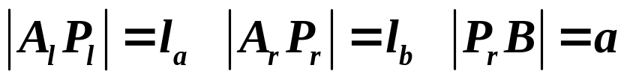
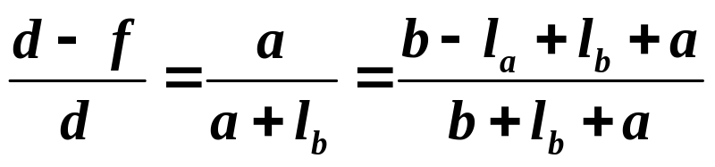
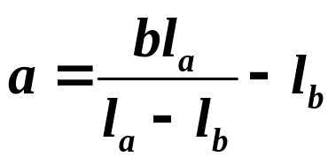
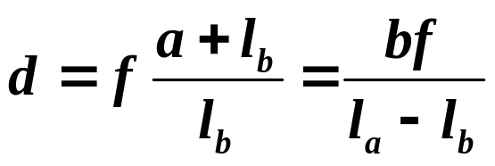
2.1.5立体视觉
人眼视觉系统
双目成像原理
左投影点
投影平面
左右相机
光心
相机焦距
由相似三角形得：
解方程得：

Slide 22
2.1.6视觉暂留
人眼视觉系统
视觉暂留是动态图像产生的原因，其具体应用是电影的拍摄和放映。

Slide 23
2.2 色度学基础与颜色模型
将颜色转变为数字量，必须解决它的定量度量问题，但是，颜色是光作用于人眼引起的视觉特性，不是纯物理量，涉及观察者的视觉生理、视觉心理、照明条件、观察条件等许多问题。
如何进行颜色的测量和定量描述是色度学的研究对象

Slide 24
2.2色度学基础与颜色模型
2.2.1颜色匹配
2.2.2CIE 1931-RGB系统
2.2.3CIE 1931标准色度系统
2.2.4CIE1976L*a*b*均匀颜色空间
2.2.5孟塞尔表色系统
2.2.6常用颜色模型

Slide 25
2.2.1颜色匹配
色度学基础与颜色模型
把两种颜色调节到视觉上相同或相等的过程，将观察者的颜色感觉数字化。
红
绿
蓝
黑挡屏
眼睛
白屏
背景屏
待测色光
视场

Slide 26

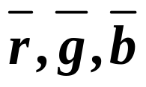
2.2.1颜色匹配
色度学基础与颜色模型
三原色：在颜色匹配中，用于颜色混合以产生任意颜色的三种颜色
三刺激值：颜色匹配实验中，当与待测色达到色匹配时所需要的三原色的数量，记作R、G、B
颜色匹配方程：
C代表被匹配色数量,(C)代表被匹配颜色单位，(R)、(G)、(B)代表产生混合色的红、绿、蓝三原色单位。
等能光谱：各单色光的辐射能量值都保持为相同
光谱三刺激值：匹配等能光谱色的三原色数量,用符号 表示。

Slide 27
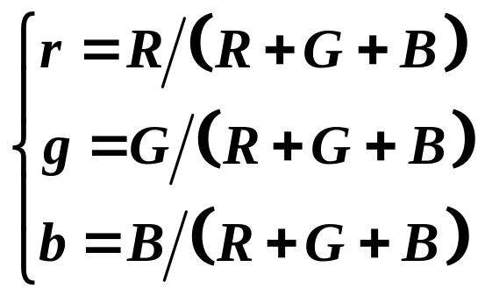
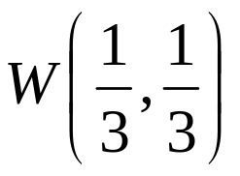
2.2.1颜色匹配
色度学基础与颜色模型
色品坐标：三原色各自在R+G+B总量中的相对比例，用符号r，g，b来表示。
1
（G）
g
0.5
色品图：以色品坐标r，g表示的平面图
（R）
（B）
0.5
r
1
色品图

Slide 28
2.2.1颜色匹配
色度学基础与颜色模型
颜色匹配方程和计算任一颜色三刺激值必须测得人眼的光谱三刺激值，将辐射光谱与人眼颜色特性相联
实验证明，不同观察者视觉特性有差异，但对正常颜色视觉的人差异不大，故可根据一些观察者的颜色匹配实验，确定一组匹配等能光谱色的三原色数据 — “标准色度观察三刺激值”
由于选用的三原色不同及确定三刺激值单位的方法不一致，因而数据无法统一
CIE综合了莱特和吉尔德颜色匹配实验结果，提出了CIE 1931-RGB色度系统

Slide 29
2.2.2CIE 1931-RGB系统
色度学基础与颜色模型
选择三原色
紫外光
红外光
可见光区
400nm
700nm
780nm
546.1nm
435.8nm
确定三原色单位
以相等数量的三原色刺激值（R=G=B=1)匹配出等能白光（E光源），来确定三刺激值单位。

Slide 30
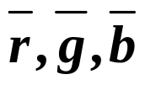
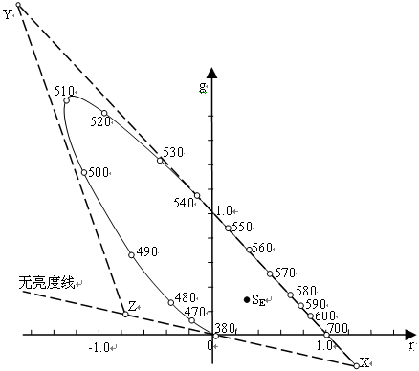
2.2.2CIE 1931-RGB系统
色度学基础与颜色模型
1931年，CIE定出匹配等能光谱色的RGB三刺激值，用
表示，称为“CIE 1931—RGB系统标准色度观察者光谱三刺激值”，简称“CIE 1931—RGB系统标准色度观察者”，代表人眼2°视场的平均颜色视觉特性，这一系统称为“CIE 1931- RGB色度系统”。

Slide 31
2.2.3CIE 1931标准色度系统
色度学基础与颜色模型
CIE1931-RGB系统的光谱三刺激值 是由实验获得的，本来可以用于色度计算，但由于光谱三刺激值与色度坐标都出现了负值，计算起来不方便，又不易理解，因此，1931年CIE讨论推荐了一个新的国际通用色度系统—CIE1931-XYZ系统。
CIE 1931-XYZ系统，由CIE 1931-RGB系统推导来，其匹配等能光谱的三刺激值定名为“CIE 1931标准色度观察者光谱三刺激值”，简称为“CIE 1931标准色度观察者”。

Slide 32
2.2.3CIE 1931标准色度系统
色度学基础与颜色模型
CIE 1931-XYZ系统用三个假想的原色（X）、（Y）、（Z）建立了一个新的色度系统，系统中光谱三刺激值全为正值。因此选择三原色时，必须使三原色所形成的颜色三角形能包括整个光谱轨迹。即整个光谱轨迹完全落在X，Y，Z所形成的虚线三角形内。

Slide 33
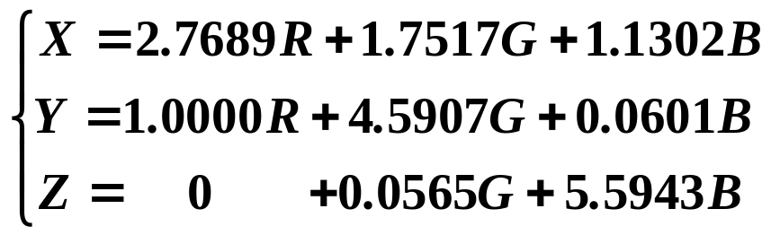
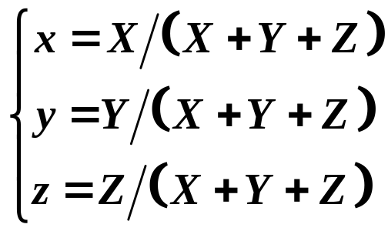
2.2.3CIE 1931标准色度系统
色度学基础与颜色模型
XYZ系统和RGB系统三刺激值间的关系
y
0.8
520
色品坐标
540
0.6
560
500
580
0.4
600
E
620
C
650
CIE 1931 x-y色品图
770
0.2
480
适用于2°视场的中央视觉观察条件
470
380
450
0
0.2
0.4
0.6
0.8
x

Slide 34
2.2.4CIE 1976L*a*b*均匀颜色空间
色度学基础与颜色模型
标准色度系统解决了用数量来描述颜色的问题，但不能解决色差判别的问题
均匀颜色空间，一个三维空间，每点代表一种颜色，空间中两点之间的距离代表两种颜色的色差，相等的距离代表相同的色差。
1976年CIE推荐了两个色空间：CIE 1976L*u*v*色空间和CIE 1976L*a*b*色空间
CIE LUV主要应用于照明、CRT和电视工业以及那些采用加色法混合产生色彩的行业；
CIE LAB主要应用于颜料和图像艺术工业，近代的颜色数码成像标准和实际应用也是用CIE LAB。

Slide 35
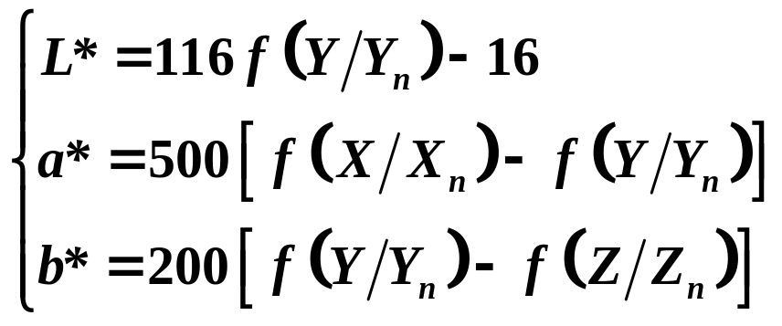
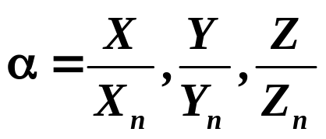
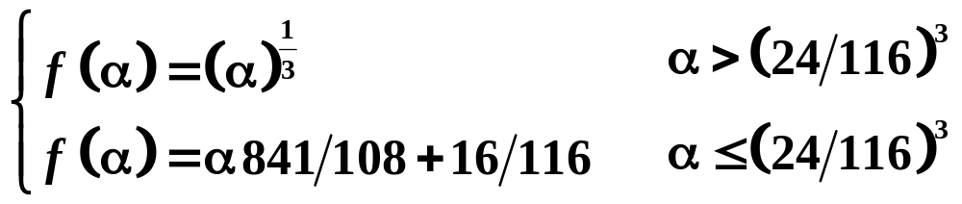
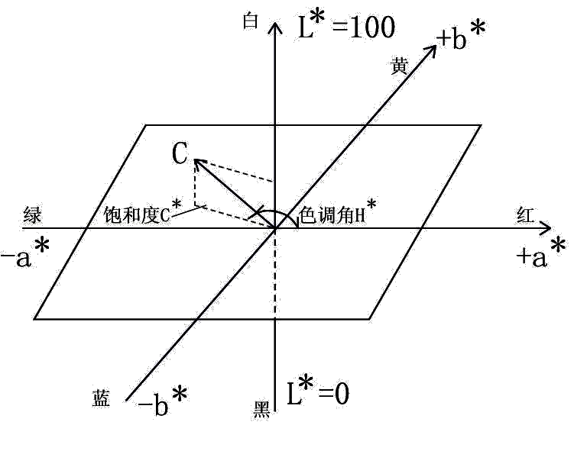
2.2.4CIE 1976L*a*b*均匀颜色空间
色度学基础与颜色模型
XYZ为颜色的三刺激值；
X_{n}，Y_{n}，Z_{n}：CIE标准照明体照射到完全漫反射体表面的三刺激值。

Slide 36
2.2.5孟塞尔表色系统
色度学基础与颜色模型
CIE色度系统通过三刺激值来定量地描述颜色，这一表色系统称为混色系统。
混色系统的颜色可用数字量表示、计算和测量，是用应用心理物理学的方法表示在特定条件下的颜色量，但三刺激值和色品坐标不能与人的视觉所能感知的颜色三属性：明度、色调和饱和度直接关联。
人们用各种颜料混合制成许多尺寸相同的小卡片，按照一定原则依次排列，给予每个颜色卡片以相应的字符和数码，以此来传递颜色信息，这种表色系统称为颜色次序系统。

Slide 37
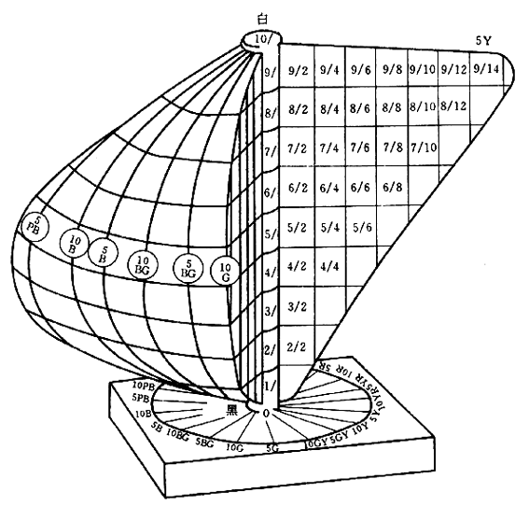
2.2.5孟塞尔表色系统
色度学基础与颜色模型
由美国美术家孟塞尔在20纪初建立的一种表色系统，美国国家标准协会和美国材料测试协会的颜色标准，目前得到世界公认的最重要表色系统之一，中国颜色体系及日本颜色标准将其作为参考。
孟塞尔系统色立体

Slide 38
2.2.5孟塞尔表色系统
色度学基础与颜色模型
（1）孟塞尔明度(Value，记为V)
孟塞尔颜色立体的中心轴代表由底部的黑色到顶部白色的非彩色系列的明度值，称为孟塞尔明度，以符号V表示。
定义：孟塞尔明度值由0至10共分为11个在
视觉上等距(等明度差)的等级。
理想黑色V=0，理想白色V=10。
实际应用中理想白、黑色并不存在，只用到1-9级。

Slide 39
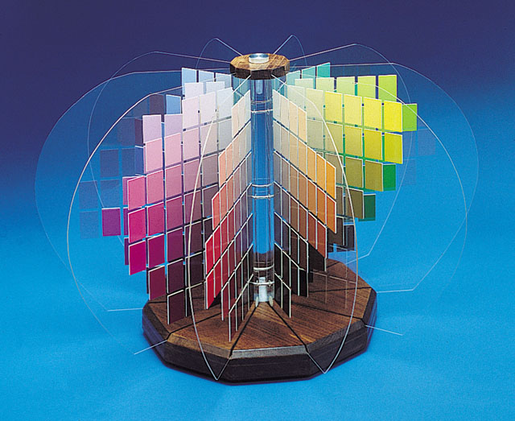
2.2.5孟塞尔表色系统
色度学基础与颜色模型
彩色的明度值：在颜色立体中以离开基底平面的高度代表，即同一水平面上的所有颜色的明度值相等且等于该水平面中央轴上非彩色(灰色)的明度值。

Slide 40

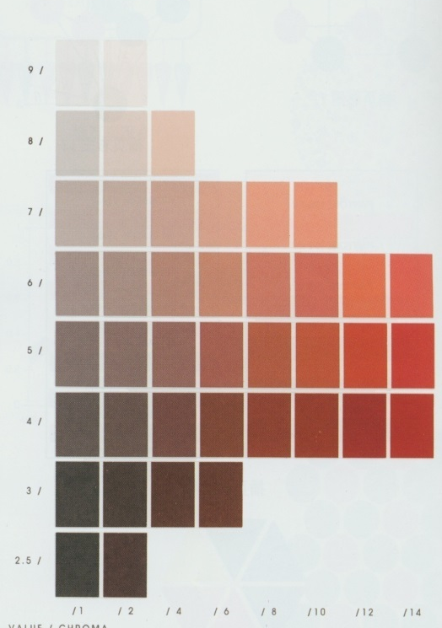





2.2.5孟塞尔表色系统
色度学基础与颜色模型
（2）孟塞尔彩度(Chroma,记为C)
颜色的饱和度以离开中央轴的距离来表示，称为孟塞尔彩度；
表示这一颜色与相同明度值的非彩色之间的差别程度，以符号C来表示。
白
孟塞尔明度值
孟塞尔彩度
黑

Slide 41
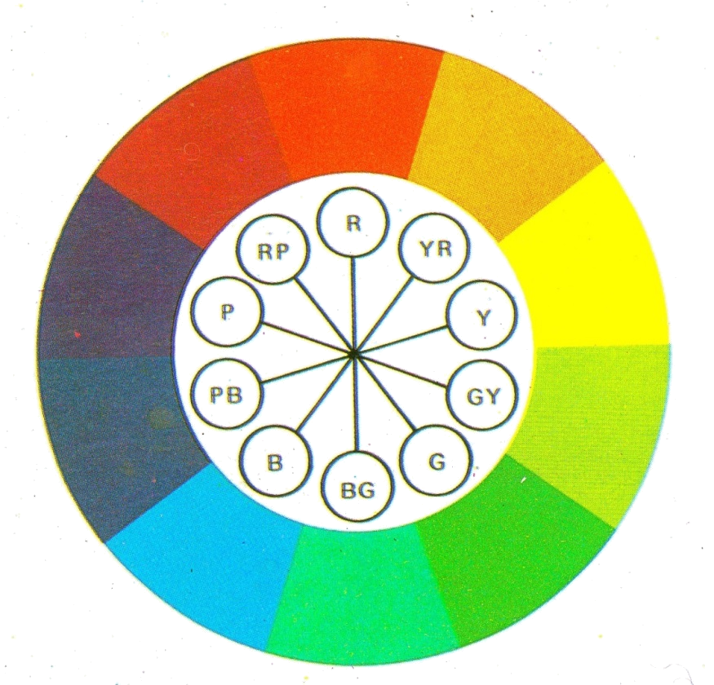
2.2.5孟塞尔表色系统
色度学基础与颜色模型
（3）孟塞尔色调(Hue,记为H)
孟塞尔色调是以围绕色立体中央轴的角位置来代表的，以符号H表示。
孟塞尔色立体水平剖面上以中央轴为中心，将圆周等分为10个部分，排列着10种基本色调组成色调环。

Slide 42
2.2.5孟塞尔表色系统
色度学基础与颜色模型
每一种色调再细分成10个等级，从1到10，并规定每种主要色调和中间色调的标号均为5，孟塞尔色调环共有100个刻度(色调)
色调值10等于下一个色调的0
10RP
5R
10R
10
5RP
5YRR
8
10P
10YRR
6
5P
4
5Y
2
10PB
2
10Y
2
4
6
4
8
10
5PB
6
5GY
8
10
10B
10GY
5B
5G
表示100个色调
10BG
5BG
10G

Slide 43
2.2.6常用颜色模型
色度学基础与颜色模型
颜色的描述是通过建立色彩模型来实现的，不同的色彩模型对应于不同的处理目的，CIE在进行大量的色彩测试实验的基础上提出了一系列的颜色模型用于对色彩进行描述，各种不同的颜色模型之间可以通过数学方法互相转换
颜色模型的定义
  为了不同的研究目的，确立了某种标准，按这个标准用基色表示颜色。
  一般情况下，一种颜色模型用一个三维坐标系统和系统中的一个子空间来表示，每种颜色是这个子空间的一个单点。

Slide 44
2.2.6常用颜色模型
色度学基础与颜色模型
（1）RGB颜色模型
CIE规定以700nm(红)、546.1nm (绿)、435.8nm(蓝)三个色光为三基色，又称为物理三基色。自然界的所有颜色都可以通过选用这三基色按不同比例混合而成。
蓝(0,0,255)
青(0,255,255)
品红(255,0,255)
白(255,255,255)
黑(0,0,0)
绿(0,255,0)
红(255,0,0)
黄(255,255,0)
计算机、监视器采用这种颜色模型

Slide 45
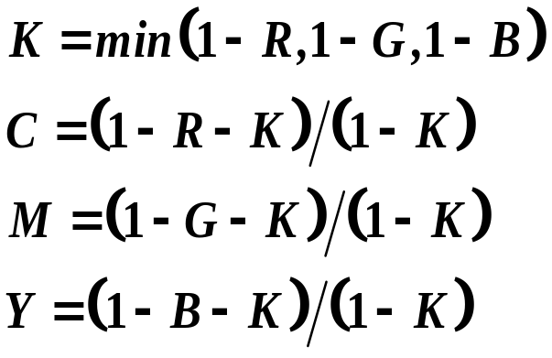
2.2.6常用颜色模型
色度学基础与颜色模型
（2）CMY和CMYK颜色模型
运用在大多数在纸上沉积彩色颜料的设备，如彩色打印机和复印机。
CMY(青、紫、黄)、CMYK (青、紫、黄、黑）
  等量的CMY原色产生黑色，但不纯
  CMY基础上, 加入黑色, 形成CMYK彩色模型
CMY和RGB之间的转换
  RGB→CMY：计算机内部采用RGB数据，彩打要求CMY数据
  CMY→RGB：无实际意义

Slide 46
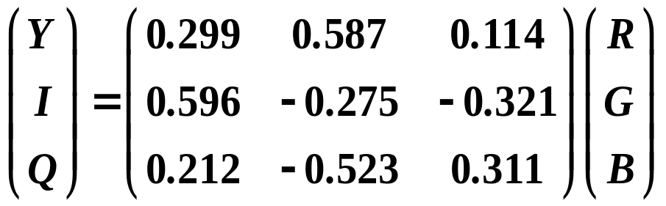
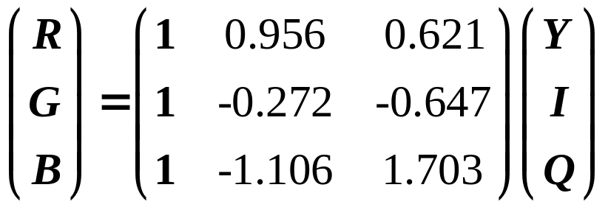
2.2.6常用颜色模型
色度学基础与颜色模型
（3）YIQ颜色模型
Y指亮度，即灰度值；I和Q指色调，描述色彩及饱和度。利用人的可视系统对亮度变化比对色调和饱和度变化更敏感而设计。
用于彩色电视广播，被北美的电视系统(NTSC)所采用，Y分量可提供黑白电视机的所有影像信息。
YIQ和RGB之间的转换

Slide 47
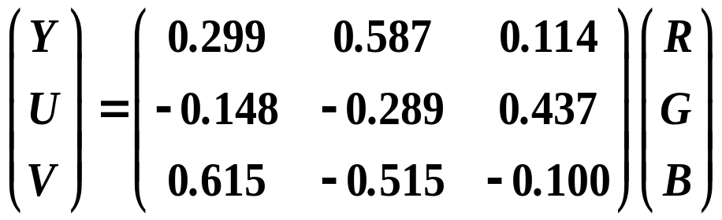
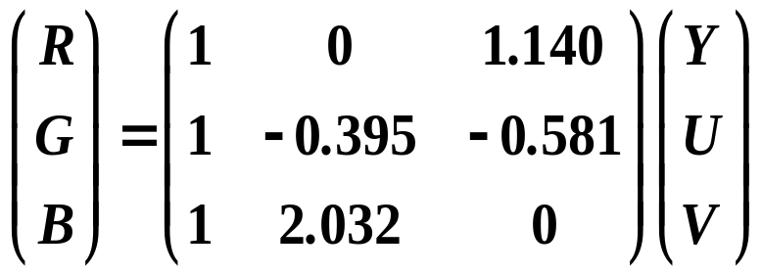
2.2.6常用颜色模型
色度学基础与颜色模型
（4）YUV颜色模型
Y指亮度，与YIQ的Y相同；U和V也指色调，不同于YIQ中的I和Q
用于彩色电视广播，被欧洲的电视系统(PAL)所采用，Y分量也可提供黑白电视机的所有影像信息
YUV和RGB之间的转换

Slide 48
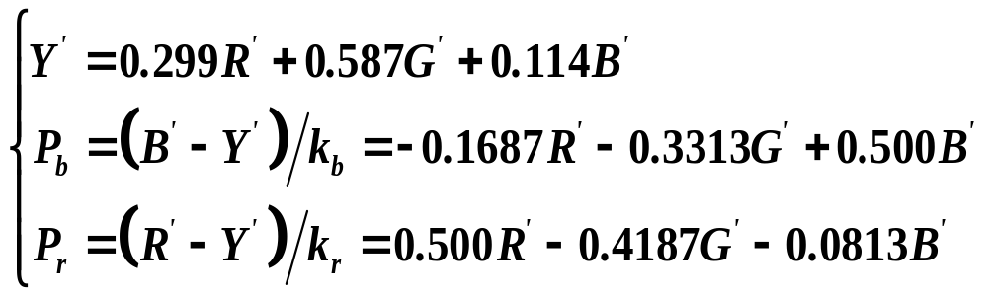
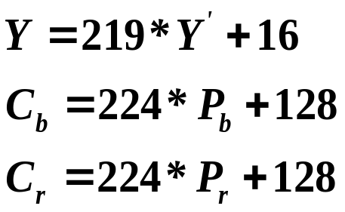
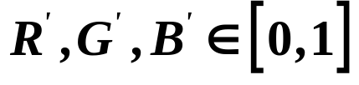
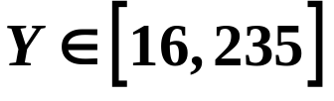
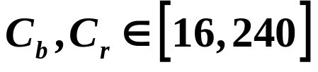
2.2.6常用颜色模型
色度学基础与颜色模型
（5）YCbCr颜色模型
Y指亮度,与YIQ和YUV的Y相同，Cb和Cr指色彩
YCbCr是作为ITU-R BT.601标准的一部分而制定，充分考虑了色彩组成时RGB三色的重要因素，压缩时可以充分取出冗余量。
YCbCr和RGB之间的转换

Slide 49
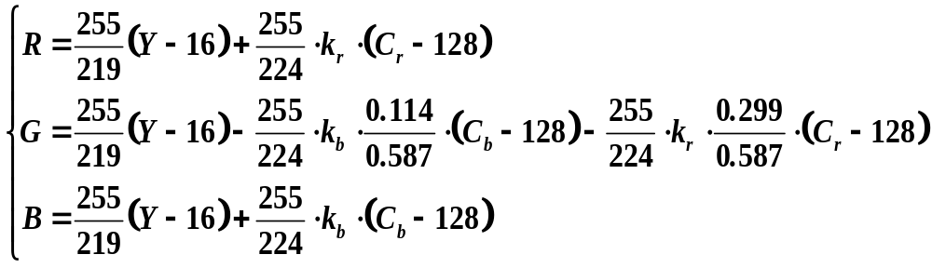
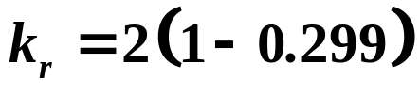
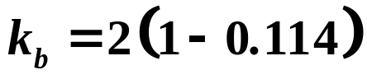
2.2.6常用颜色模型
色度学基础与颜色模型
（5）YCbCr颜色模型
YCbCr和RGB之间的转换

Slide 50
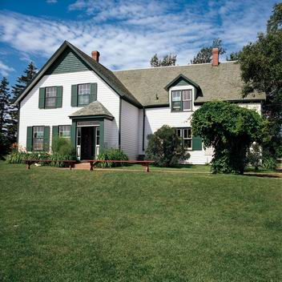
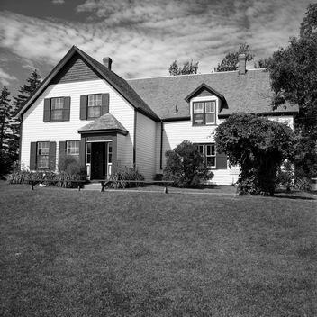
2.2.6常用颜色模型
色度学基础与颜色模型
常见的灰度化方法之一：

Slide 51
2.2.6常用颜色模型
色度学基础与颜色模型
（6）HSI颜色模型
两个特点：
  I分量与图像的彩色信息无关
  H和S分量与人感受颜色的方式紧密相连
将亮度（I）与色调（H）和饱和度（S）分开，避免颜色受到光照明暗（I）等条件的干扰，仅仅分析反映色彩本质的色调和饱和度
广泛用于计算机视觉、图像检索和视频检索

Slide 52
2.2.6常用颜色模型
色度学基础与颜色模型
（6）HSI颜色模型
I
1白
绿H=2π/3
黄 H=π/3
P
绿
黄
S
H
青H=π
红 H=0
青
蓝
品红
红
蓝
品红
0黑

Slide 53
2.2.6常用颜色模型
色度学基础与颜色模型
（6）HSI颜色模型
I分量：表示光照强度,确定像素的整体亮度，不管其颜色是什么。沿底面中心向上，由黑到白
I
1白
P
S
H
0黑

Slide 54
2.2.6常用颜色模型
色度学基础与颜色模型
（6）HSI颜色模型
H：色度，反映了该颜色最接近什么样的光谱波长
  红绿蓝三条坐标轴平分360º，0º为红色，120º为绿色，240º为蓝色，0º到240º覆盖了所有可见光谱的颜色，240º到300º是人眼可见的非光谱色(紫)
  P点的色调H是圆心到P的向量与红色轴的夹角
G
P
H=0º
H=60º
H=120º
B
R
H=180º
H=240º
H=300º

Slide 55
2.2.6常用颜色模型
色度学基础与颜色模型
（6）HSI颜色模型
S：饱和度，指一种颜色被白色稀释的程度
  与彩色点P到色环圆心的距离成正比，距圆心越远，饱和度越大
  在环的外围圆周是纯的或称饱和的颜色，其饱和度值为1。在中心是中性(灰)影调，即饱和度为0
S=0
S=1/4
S=1/2
S=1

Slide 56
2.2.6常用颜色模型
色度学基础与颜色模型
（6）HSI颜色模型
思考问题：
在这个模型的圆周上，红色的点顺(逆)时针旋转会变成什么样？上下移动呢？向圆心方向移动呢？
红点顺(逆)时针移动的效果：

Slide 57
2.2.6常用颜色模型
色度学基础与颜色模型
（6）HSI颜色模型
红点上、下移动的效果：
红点向圆心方向移动的效果：

Slide 58
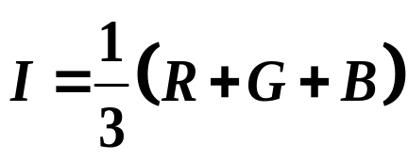
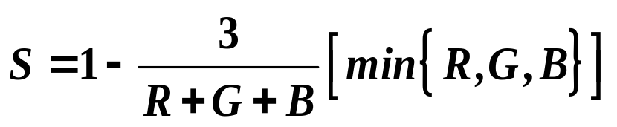
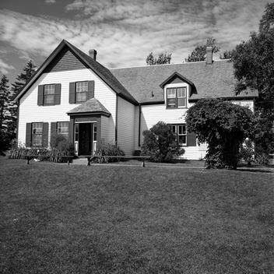
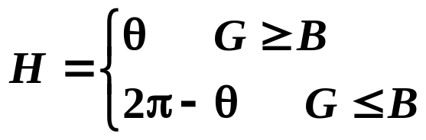
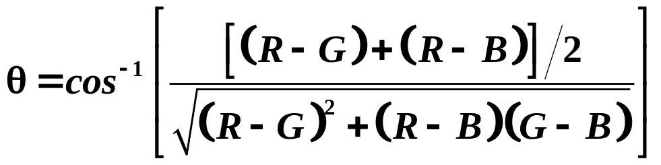
2.2.6常用颜色模型
色度学基础与颜色模型
（6）HSI颜色模型
RGB和HSI之间的转换
RGB→HSI
常见的灰度化
方法之一

Slide 59
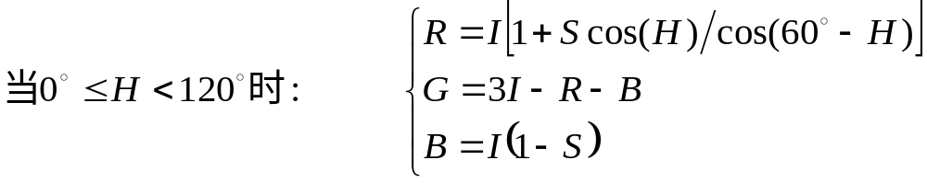
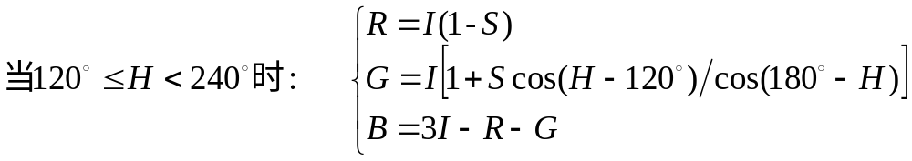
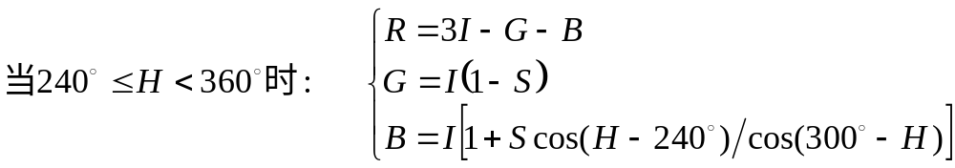
2.2.6常用颜色模型
色度学基础与颜色模型
（6）HSI颜色模型
RGB和HSI之间的转换：HSI→RGB

Slide 60
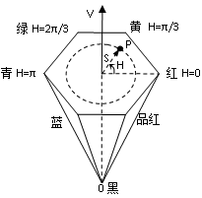
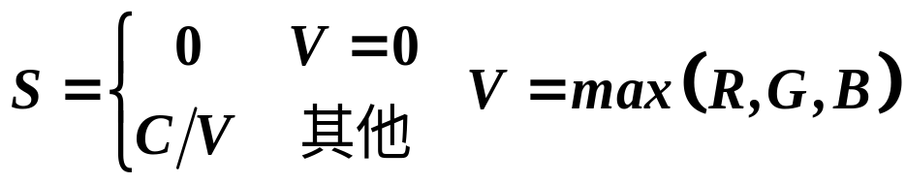


2.2.6常用颜色模型
色度学基础与颜色模型
（7）HSV颜色模型
类似于HSI，V是明度。用下六棱锥或下圆锥、圆柱表示，底部是黑色，V=0；顶部是纯色，V=1
HSV模型六棱锥表示

Slide 61







2.2.6常用颜色模型
色度学基础与颜色模型
（7）HSV颜色模型

Slide 62
2.3数字图像的生成与表示
对于自然界中的物体，通过某些成像设备，将物体表面的反射光或者通过物体的透射光，转换成电压，在成像平面生成图像。
图像中目标的亮度取决于投影成目标的景物所受到的光照度、景物表面对光的反射程度以及成像系统的特性。

Slide 63
2.3数字图像的生成与表示
2.3.1图像信号的数字化
2.3.2数字图像类型

Slide 64

2.3.1图像信号的数字化
数字图像的生成与表示
模拟图像转换为数字图像，方能被计算机处理，这一过程称为图像信号的数字化,包括：采样和量化
采样：对空间坐标x和y离散化，即确定水平和垂直方向上的像素数
图像的分辨率
N
M×N
像素
M

Slide 65


2.3.1图像信号的数字化
数字图像的生成与表示
图像分辨率:采样所获得的图像总像素的多少，以水平和垂直像素数表示
  用M×N表示，M列N行，如2560×1920
  2560×1920=4915200，也称为500万像素分辨率
分辨率不一样，数字图像的质量也不一样

Slide 66
2.3.1图像信号的数字化
数字图像的生成与表示
量化：将各个像素所含的明暗信息离散化
  一般的量化值为整数，量化层数取为2的n次幂
  8位量化：即2⁸，充分考虑到人眼的识别能力，非特殊用途的图像均为8bit量化，用[0 255]描述“从黑到白”，0和255分别对应亮度的最低和最高级别。
0
127
255
  在3bit以下的量化，会出现伪轮廓现象。
  如果要求更高精度，可以增大量化分层，但编码时占用位数也会增多，数据量加大。

Slide 67


2.3.1图像信号的数字化
数字图像的生成与表示
数字化的灰度图像

Slide 68






2.3.1图像信号的数字化
数字图像的生成与表示
数字化的彩色图像
256级灰度
8级灰度
4级灰度

Slide 69

2.3.2数字图像类型
数字图像的生成与表示
灰度图像
  每个像素只有一个强度值，呈现黑、灰、白等色

Slide 70


2.3.2数字图像类型
数字图像的生成与表示
二值图像
  每个像素值要么为0要么为1的数字图像，一般为黑白两色

Slide 71





2.3.2数字图像类型
数字图像的生成与表示
彩色图像
  每个像素值为三维向量：组成该色彩的RGB值
R G B
最下边一行的数据：
2A 2E 2F 2A 2E 2F 2A 2E 2F …

Slide 72
2.3.2数字图像类型
数字图像的生成与表示
动态图像
  多帧位图的有序组合
  动态原理： Δt ≤1/24s(视觉滞留时间)， 产生连续活动视觉效果
  动态图像文件
组合位图 (静态图像) 数据
调色盘数据
速度参数(时间间隔)
压缩算法
Δt

Slide 73
2.3.2数字图像类型
数字图像的生成与表示
索引图像
索引图像实际上不是一种图像类型，而是图像的一种存储方式，牵涉到数据编码的问题。
具体的颜色数据存放在调色板中,图像数据区中存放对应每一个像素点的颜色索引值
颜色数目 | 表示方法 | 存储位数
2 | 0、1 | 1
4 | 00、01、10、11 | 2
16 | 0000~1111 | 4
256 | 00000000~11111111 | 8
真彩色24位（无调色板） | 000~111（3字节） | 24

Slide 74
2.3.2数字图像类型
数字图像的生成与表示
不同类型图像间的互相转化
灰度图像→二值图像
  二值化，应用图像分割技术
灰度图像→彩色图像
  伪彩色增强
彩色图像→灰度图像
  灰度化

Slide 75
2.4数字图像的数值描述
所谓的数字图像的描述是指如何用一个数值方式来表示一幅图像。
因为矩阵是二维的，所以可以用矩阵来描述数字图像。同时，前面我们已经提到，量化值是整数，因此描述数字图像的矩阵一定是整数矩阵。

Slide 76
2.4数字图像的数值描述
2.4.1常用坐标系
2.4.2数字图像的数据结构
2.4.3常用图像格式
2.4.4BMP位图文件
2.4.5读取并显示图像

Slide 77
2.4.1常用坐标
数字图像的数值描述
列（j）
Y轴（y）
矩阵 A(i, j)
图像 f(x,y)
行（i）
X轴（x）
矩阵坐标系
直角坐标系
列（x）
像素坐标系
图像f(x, y)
行（y）

Slide 78

2.4.2数字图像的数据结构
数字图像的数值描述
文件头
  图像的自我说明，应包含图像的维数、类型、创建日期和某类标题，也可以包含用于解释像素值的颜色表或编码表，甚至历史段（包含如何建立和处理图像的信息）
图像数据
  像素颜色值或压缩后的数据

Slide 79

2.4.3常用图像格式
数字图像的数值描述
（1）JPEG格式
Joint Photographic Experts Group，
联合图片专家组开发，用于彩色图像的存储和网络传送
特点
  采用有损压缩编码，数据量小
  核心技术：DCT、量化、熵编码
经压缩的
图像数据
使用要点
  用于保存表现自然景观的图像
  用于网络传送
  不适于表现有明显边界的图形
  不适用于高质量印刷文件
各类压缩算法

Slide 80


2.4.3常用图像格式
数字图像的数值描述
（2）GIF格式
Graphics Interchange Format，
CompuServe公司开发，用于屏显和网络
文件头
特点
  具有87a、89a两种格式：87a描述单一静止图像；89a描述多帧图像
  采用改进的LZW压缩算法
  彩色模式：2⁸ ，分辨率96dpi
逻辑屏幕描述
调色板信息
图像数据
结束标志
使用要点
  屏显图像和电脑动画
  用于网络传送
  不适于保存高质量印刷文件

Slide 81
2.4.3常用图像格式
数字图像的数值描述
（3）TIFF格式
Tag Image File Format，标记图像文件格式，Aldus公司开发，用于精确描述图像的场合
文件头
特点
  文件描述单一(静止)图像
  彩色模式: 2¹ (单色)∼ 2³²
  支持多平台(PC & Macintosh)
  可采用多种压缩数据格式
标识信息区
图像数据
使用要点
  平面设计作品的最佳表现形式
  用于提供印刷文件
  不适于网络传送

Slide 82


2.4.3常用图像格式
数字图像的数值描述
（4）PNG格式
Portable Network Graphic Format，便携式网络图形格式
特点
  支持索引、灰度、RGB三种颜色方案以及Alpha通道
  灰度图像的深度可多到16位，彩色图像的深度可多到48位，可存储多到16位的α通道数据
  采用无损压缩
使用要点
  用于平面设计
  用于网络传送

Slide 83
2.4.3常用图像格式
数字图像的数值描述
（5）BMP格式
  Bitmap，Microsoft公司开发，
  用于Windows环境
特点
  文件描述单一(静止)图像
  彩色模式: 2⁴ ∼ 2³²
  调色板RGB数据顺序反向排列
  以图像左下角为起点排列数据
  一般采用非压缩数据格式
文件头
调色板数据
(反向排列)
图像数据
使用要点
  用于表现打印、显示用图像
  不适于网络传送
  不适于提供印刷文件

Slide 84
2.4.4BMP位图文件
数字图像的数值描述
  DIB—Device Independent Bitmap
  DDB—Device Dependent Bitmap
位图文件头
位图信息头
调色板
图像数据
BITMAPFILEHEADER
BITMAPINFOHEADER
RGBQUAD
DATA

Slide 85
（1）BITMAPFILEHEADER
2.4.4BMP位图文件
数字图像的数值描述
typedef struct tagBITMAPFILEHEADER
{
  WORD bfType; //文件类型，必是”BM” 0x4D42
  DWORD bfSize; //指定文件大小（单位：字节）
  WORD bfReserved1; //保留字，不考虑
  WORD bfReserved2; //保留字，不考虑
  DWORD bfOffBits;
  //从文件头到位图数据的偏移字节数=sizeof(fileheader)+sizeof(infoheader)
  // +sizeof(RGBQUAD)
} BITMAPFILEHEADER

Slide 86
（2）BITMAPINFOHEADER
2.4.4BMP位图文件
数字图像的数值描述
typedef struct tagBITMAPINFOHEADER
{
DWORD biSize; //本结构的长度，40个字节
DWORD biWidth; //图像宽，单位是像素
DWORD biHeight; //图像高，单位是像素
WORD biPlanes; //必须是1（位平面）
WORD biBitCount ；//颜色位数，1，4，8，24
DWORD biCompression; //压缩类型
  DWORD biSizeImage; //实际位图数据占用的字节数
  DWORD biXPelsPerMeter; //水平分辨率
  DWORD biYPelsPerMeter; //垂直分辨率
  DWORD biClrUsed; //实际使用的颜色数
  DWORD biClrImportant; //重要的颜色数
} BITMAPINFOHEADER;

Slide 87

2.4.4BMP位图文件
数字图像的数值描述
256色的图像文件头及信息头
01130068 42 4D 38 04 01 00 00 00
01130070 00 00 36 04 00 00 28 00
01130078 00 00 00 01 00 00 00 01
01130080 00 00 01 00 08 00 00 00
01130088 00 00 00 00 00 00 12 0B
01130090 00 00 12 0B 00 00 00 00
01130098 00 00 00 00 00 00

Slide 88
2.4.4BMP位图文件
数字图像的数值描述
真彩色24位的图像文件头及信息头
01130068 42 4D D6 A3 03 00 00 00
01130070 00 00 36 00 00 00 28 00
01130078 00 00 56 01 00 00 E8 00
01130080 00 00 01 00 18 00 00 00
01130088 00 00 00 00 00 00 C4 0E
01130090 00 00 C4 0E 00 00 00 00
01130098 00 00 00 00 00 00

Slide 89
（3）RGBQUAD
2.4.4BMP位图文件
数字图像的数值描述
typedef struct tagRGBQUAD
{
  BYTE rgbBlue; //该颜色的蓝色分量
  BYTE rgbGreen; //该颜色的绿色分量
  BYTE rgbRed; //该颜色的红色分量
  BYTE rgbReserved; //保留值，不考虑
} RGBQUAD;
RGBQUAD结构指的是一种颜色的构成，调色板中有多少种颜色就有多少种这种结构。
例如：图像只有纯红和纯蓝两种颜色，调色板数据为：0 0 255 0 | 255 0 0 0

Slide 90
（4）图像数据
2.4.4BMP位图文件
数字图像的数值描述
图像中的颜色少于或等于256时，数据是颜色在调色板中的索引。
图像为真彩色24位或更多，没有调色板，图像数据直接是每一个像素的颜色值B、G、R。
位图的存储顺序：从左到右、从下到上；即图像数据中的第一个数是图像的最左下角的像素值。
存储图像一行所用的字节数
  理论上： W=biWidth*biBitCount/8
  实际要求W是４的倍数，不足的补0

Slide 91


2.4.4BMP位图文件
数字图像的数值描述
0113009E 00 00 00 00 01 01 01 00
011300A6 02 02 02 00 03 03 03 00
……
01130496 FE FE FE 00 FF FF FF 00
0113049E 14 14 14 14 14 14 14 14
011304A6 14 14 14 14 14 14 14 14
……
01910596 14 14 14 14 14 14 14 14
0191059E 14 14 14 14 14 14 14 14
……
调色板数据
第一行数据
第二行数据
灰度Lena图像调色板及图像数据

Slide 92
2.4.4BMP位图文件
数字图像的数值描述
0113009E 2A 2E 2F 2A 2E 2F
011300A4 2A 2E 2F 29 2D 2E
…………
0113049A 41 3C 3E 3F 3A 3C
011304A0 00 00 2A 2E 2F
011304A5 2A 2E 2F 2A 2E 2F
011304AB 29 2D 2E 29 2D 2E
…………
第一行数据
第二行数据
彩色Bird图像数据

Slide 93
2.4.5读取并显示图像
数字图像的数值描述
（1）目前可做程序
打开并显示图像
  imread
  imshow
  imwrite
灰度化
  rgb2gray
色彩空间变换
  rgb2hsv
  rgb2ycbcr

Slide 94


2.4.5读取并显示图像
数字图像的数值描述
（2）实例
打开图像取反并显示、存储
I=imread('cameraman.jpg');
J=255-I;
subplot(1,2,1)，
imshow(I),title('原始图像');
subplot(1,2,2),
imshow(J),title('反色图像');
imwrite(J,'cameramanC.jpg');

Slide 95





2.4.5读取并显示图像
数字图像的数值描述
打开彩色图像，灰度化、二值化
Image1=im2double(imread('lotus.jpg'));
r=Image1(:,:,1);
g=Image1(:,:,2);
b=Image1(:,:,3);
Y=0.299*r+0.587*g+0.114*b;
I=(r+g+b)/3;
figure,imshow(Y),
title('亮度图Y');
figure,imshow(I),
title('亮度图I');
BW=zeros(size(Y));
BW(Y>0.3)=1;
figure,imshow(BW),title('二值化图');

Slide 96
2.5综合实例
打开人脸图像，利用色彩信息进行肤色检测
（1）分析
在检测人脸、手等目标时，常采用肤色检测的方法，将相关区域从图像中分割出来。
肤色分布的聚集性，即肤色的颜色分量一般聚集在某个范围内。
通过大量的肤色样本进行统计，找出肤色颜色分量的聚集范围或用特殊的分布模型去模拟肤色分布，进而实现对任意像素颜色的判别。

Slide 97


2.5综合实例
（2）肤色分布
肤色在不同彩色空间均具有一定的聚集性
  例如，据统计资料，肤色在YCbCr空间分布范围大约在：
肤色模型
  根据大量样本的统计数据建立，确定肤色的分布规律，进而判断像素的色彩是否属于肤色或与肤色相似程度的模型。
  常用的有阈值模型、高斯模型和椭圆模型。

Slide 98








2.5综合实例
（3）程序设计
大量的肤色样本进行统计，确定肤色聚集范围或肤色模型参数。（本例略，直接应用文献数据）
针对图像像素值，利用肤色统计结果比较判断

Slide 99










2.5综合实例

Slide 100
思考与简答
2.1什么是马赫现象？
2.2了解“黑白陀螺转起来呈现彩色”的原理。
2.3了解帧动画的原理。
2.4在CIE1931-RGB系统中光谱三刺激值出现负值的意义是什么？XYZ系统与RGB系统是什么关系？
2.5什么是三原色原理？
2.6什么是RGB颜色模型？什么是CMY颜色模型？二者是什么关系？
2.8图像信号的数字化包括哪些步骤？数字化的过程是否影响数字图像的质量？一般表现在哪些方面？
2.9数字图像的数据结构一般包括哪些部分？数字图像能否压缩？是否需要压缩？

Slide 101
计算
2.7有一RGB值为(200，50，120)的颜色，分别计算其HSI模型、YCbCr模型的转换结果。
2.10真彩色24位BMP图像每存储一个像素点需要几个字节？计算一幅大小为1024×768的图像数据存储需要的字节数（不压缩）。

Slide 102
编程实践
2.11利用MATLAB编程，打开一幅真彩色图像，将绿色和蓝色通道进行互换，显示通道互换后的图像，并对结果进行说明。
2.12利用MATLAB编程，打开一幅真彩色图像，利用式（2-24）对其进行灰度化，并显示变换前后图像。
2.13利用MATLAB编程，打开一幅真彩色图像，将其变换到HSV、YCbCr空间，观察变换后的数据，并显示变换前后图像。

Slide 103
亮度适应力
当我们从阳光灿烂的室外走入室内的瞬间，会感到一片漆黑，但稍过片刻，视觉便会逐渐恢复，这种人眼适应暗环境的能力称为暗适应性，通常这种适应过程需要10〜30s
当从黑暗的房间进入明亮的大厅时，人眼具有明适应性。与暗适应性相比，明适应性过程要快得多，通常只需1〜2 s
Notes:
当我们从阳光灿烂的室外走入室内的瞬间，会感到一片漆黑，但稍过片刻，视觉便会逐渐恢复，这种人眼适应暗环境的能力称为暗适应性，通常这种适应过程需要10〜30s。人眼具有暗适应性，主要有两方面的原因：其一是因为瞳孔放大、通过玻璃体成像的光通面积增大，但更重要的是由于在完成视觉的过程中视锥细胞代替视杆细胞工作，视神经细胞发生了转换。由于后者的视敏度约为前者的10 000倍，在视觉环境由亮到暗产生突变时，视杆细胞需要一定的时间对微弱的光刺激恢复感觉。同样，当从黑暗的房间进入明亮的大厅时，人眼具有明适应性。与暗适应性相比，明适应性过程要快得多，通常只需1〜2 s。这是因为视锥细胞恢复工作所需的时间要比视杆细胞少得多。

Slide 104
视觉运动特性
当快速运动物体从眼前通过时，人眼只能有个粗略轮廓，而很难看到其细节。只有当物体细节大小、明暗对比度以及在人眼中呈现时间长短都比较合适时，才能对物体细节有个清楚的认识。

Slide 105


Slide 106
人在观察景象时注视点喜欢集中在图像中有特点区域：
（1）注视点主要集中在图像黑白交界的部分,尤其集中在拐角处；
（2）用闭合的图形进行试验，注视点容易向图形内侧移动；
（3）注视点容易集中在时隐时现、运动变化的部分；
（4）图像中若存在一些特别的不规则处，也是注视点容易集中的地方。

Slide 107
视觉空间错觉和假轮廓
错觉是在特定条件下对客观事物产生的一种不正确的、歪曲的知觉 。
错觉是在特定条件下对客观事物产生的一种不正确的、歪曲的知觉 。

Slide 108









空间错觉实例
(a)
(b)
(c)
(d)
(e)
(f)
(g)
(h)
(i)

Slide 109


Slide 110




假轮廓
(a)
(b)
(c)
(d)

Slide 111


Slide 112


Slide 113





Slide 114


